Slide 1

政府採購法規概要
行政院農業委員會農田水利署
報告人：張 錦 川
日 期：112.02.21

Slide 2


研習大綱
政府採購法立法緣起
政府採購法架構與適用情形
採購金額之計算及級距
招標方式及決標原則
技術規格及廠商資格訂定原則
驗收作業
爭議處理

Slide 3

政府採購法立法緣起

Slide 4
政府採購法規概要(立法緣起)
過去營繕工程及購置定製財物業務，係以審計部主管之「審計法」、「審計法施行細則」及「機關營繕工程暨購置定製變賣財物稽察條例」(簡稱稽察條例) 等規定為辦理依據，至於勞務採購，則僅以行政命令作為辦理規範。
在我國申請加入「世界貿易組織」（World Trade Organization；簡稱WTO）之諮商過程中，各國以我國政府採購法規及制度不夠健全、開放為由，堅持我國必須簽署該組織之「政府採購協定」（Agreement On Government Procurement；簡稱GPA），方支持我國入會，而簽署此一協定之前，亦有先完成國內立法必要。

Slide 5
加入WTO及簽署GPA歷程
世界貿易組織（World Trade Organization,WTO）164個會員
WTO
政府採購協定(Agreement on Government Procurement, GPA) 48個會員
GPA

Slide 6
加入WTO及簽署GPA歷程
1990年1月1日
向GATT提出入會申請
1.WTO於1995年成立取代GATT。
2.2002年1月1日成為WTO第144個會員(迄今共有164個會員)。
1.1995年3月向WTO提出擬開放政府採購市場之初始承諾清單。
2.WTO/GPA委員會於2008年12月9日通過採認我國申請加入GPA案。
3.GPA於2009.7.15對我國生效。(迄今48個會員)
我國申請加入WTO時即承諾簽署GPA

Slide 7
臺紐、臺星協定簽署歷程
臺紐經濟合作協定(ANZTEC)
2013年7月10日簽署
2013年12月1日生效
臺星經濟夥伴協定(ASTEP)
2013年11月7日簽署
2014年4月19日生效

Slide 8
GPA會員國
GPA屬於複邊協定，會員國包括美國、加拿大、歐盟、歐盟之27個會員國（希臘、義大利、愛爾蘭、荷蘭、盧森堡、奧地利、德國、芬蘭、葡萄牙、法國、瑞典、比利時、西班牙、丹麥、塞浦路斯、捷克、愛沙尼亞、匈牙利、拉脫維亞、立陶宛、馬爾他、波蘭、斯洛伐克、斯洛維尼亞、保加利亞、羅馬尼亞、克羅埃西亞）、挪威、瑞士、冰島、日本、以色列、韓國、荷屬阿魯巴(Aruba)、列支登斯敦大公國(Liechtenstein)、新加坡、香港(Hong Kong, China)、亞美尼亞(Armenia)、蒙特內哥羅(Montenegro)、紐西蘭(New Zealand)、烏克蘭(Ukraine)、摩多瓦(Moldova)、澳洲(Australia)、英國及我國，計48個會員。

Slide 9
適用GPA機關、案件與門檻金額
世界貿易組織(WTO)政府採購協定(GPA)門檻金額(111.11.09工程企字第11101006931號函)
適用期：112年1月1日～113年12月31日
  勞務、財物採購中央機關5,180,000元；省及直轄市含區公所8,420,000元；其他機關15,960,000元。
  工程採購元199,610,000元。

Slide 10
適用臺紐、臺星協定之機關、案件與門檻金額
臺紐經濟合作協定(ANZTEC)政府採購章門檻金額(111.11.14工程企字第11101007212號函)
適用期：112年1月1日～113年12月31日
  中央機關勞務、財物採購 5,180,000元。
  中央機關工程採購元 199,610,000元。
臺星經濟夥伴協定(ASTEP)政府採購章門檻金額(111.11.14工程企字第11101007211號函)
適用期：112年1月1日～113年12月31日
  勞務、財物採購中央機關3,990,000元；中央以下機關7,980,000元；其他機關15,960,000元。
  工程採購元199,610,000元。

Slide 11
政府採購法規概要(立法緣起)
歷經85次與學者、專家、顧問之討論會及說明會，36次審查會議，並經立法院8次聯席審查會及多次黨團協商，終至87年5月1日完成三讀，並自88年5月27日起施行 。
歷經6次修正
  90年1月10日總統華總一義字第9000003820號令
  91年2月6日總統華總一義字第09100025610號令
  96年7月4日總統華總一義字第09600085741號令
  100年1月26日總統華總一義字第10000015641號令
  105年1月6日總統華總一義字第10400154101號令
  108年5月22日總統華總一義字第10800049691號令

Slide 12
政府採購法施行細則歷次修法過程
88年5月21日工程企字第8806988號函公布全部條文
90年8月31日工程企字第90033200號令修正(第1次修正)
91年11月27日工程企字第09100507960號令修正(第2次修正)
99年11月30日工程企字第09900449600號令修正(第3次修正)
101年12月25日工程企字第10100474910號令修正(第4次修正)
105年11月18日工程企字第10500362770號令修正(第5次修正)
107年3月2日工程企字第10700054830號令修正(第6次修正)
107年3月26日工程企字第10700085530號令修正(第7次修正)
108年11月8日工程企字第1080100956號令修正(第8次修正)
110年07月14日工程企字1100100329號令修正(第9次修正)

Slide 13
政府採購法架構與適用情形

Slide 14
政府採購法架構
採購生命週期
第一章 總則 (第 1～ 17條；細則第 1～ 18條)
第二章 招標 (第 18～ 44條；細則第 19～ 47條)
第三章 決標 (第 45～ 62條；細則第 48～ 86條)
第四章 履約管理(第 63～ 70條；細則第 87～ 89條)
第五章 驗收 (第 71～ 73條之1；細則第 90～101條)
第六章 爭議處理(第 74～ 86條；細則第102～106條)
第七章 罰則 (第 87～ 92條)
第八章 附則 (第 93～114條；細則第107～113條)

Slide 15
施行細則第6條：機關辦理採購，其屬巨額採購、查核金額以上之採購、公告金額以上之採購或小額採購，依採購金額於招標前認定之；其採購金額之計算方式如下：
  一、分批採購為全部批數之預算總額。
  二、複數決標為全部項目或數量之預算總額。但項目之標的不同者，依個別項目之預算金額認定之。
  三、招標文件含有選購或後續擴充項目者，應將預估選購或擴充項目所需金額計入。
  四、預算案尚未經立法程序者為預估需用金額。
  五、採單價決標者為預估採購所需金額。
  六、租期不確定者為每月租金之四十八倍。
  七、依本法第99條規定甄選投資廠商者，以預估廠商興建、營運所需金額認定。
  八、依本法第21條第1項規定建立合格廠商名單，其預先辦理廠商資格審查階段，以該名單有效期內預估採購總額認定之；邀請符合資格廠商投標階段，以邀請當次之採購預算金額認定之。
  九、廠商報價金額包括機關支出及收入者，以支出所需金額認定之。
  十、機關以提供財物或權利之使用為對價，而無其他支出者，以該財物或權利之使用價值認定之。

Slide 16
111年12月23日工程企字第1110100798號令(自112.01.01生效)
  查核金額：工程及財物採購為新臺幣5000萬元，勞務採購為新臺幣1000萬元。
  公告金額：工程、財物及勞務採購為新臺幣150萬元。
  中央機關小額採購：為新臺幣15萬元以下之採購。
投標廠商資格與特殊或巨額採購認定標準第8條：
  採購金額在下列金額以上者，為巨額採購：
  一、工程採購，為新臺幣二億元。
  二、財物採購，為新臺幣一億元。
三、勞務採購，為新臺幣二千萬元。

Slide 17
採購作業流程
招標前作業
採購金額認定
相關核准作業
擬訂招標文件(規格、資格)
招標作業
上網公告
領標、受
理投標
處理疑義、
異議
底價訂定
開、決標作業
  底價訂定
  開標
  審標
  評選
  減價
  決標
履約、驗結作業
廠商交貨、 施工
驗收
不符改善
保固
結案
簽
約
異議、申訴
履約爭議調解
停權異議、申訴(§101~103)

Slide 18
招標、開標、審標、決標程序
準備
招標文件
上網公告
(公開閱覽)
公開招標
選擇性招標
限制性招標
等標期
廠商領標
投標
釋疑/異議
決標
開標
(評選)
流/廢標

Slide 19
採購的定義及性質
工程之定作(工程採購，§7,1)
財物之買受、定製、承租(財物採購，§7,2)
勞務之委任或僱傭(勞務採購，§7,3)
採購法第２條
採購法第7條第4項：採購兼有工程、財物、勞務二種以上性質，難以認定其歸屬者，按其性質所占預算金額比率最高者歸屬之。

Slide 20
採購法適用情形
政府機關
公立學校
公營事業
採購法第３條
法人或團體接受機關補助辦理採購，其補助金額占採購金額半數以上，且補助金額在公告金額以上者
第4條

Slide 21

舉例
例一：
  臺南市農會辦理170萬元農產品銷售活動，臺南市政府補助90萬元，是否適用採購法？若臺南市政府補助150萬元，是否適用採購法？監督機關為何？
例二：
  臺南市農會辦理170萬元農產品銷售活動，臺南市政府補助60萬元，農委會補助90萬元，是否適用採購法？監督機關為何？若臺南市政府為補助之代表機關，監督機關是否有別？

Slide 22
舉例
例三：
  臺南市農會辦理170萬元農產品銷售活動，臺南市政府補助150萬元，受理申訴之採購申訴審議委員會(以下稱申訴會)為何？
例四：
  臺南市農會辦理170萬元農產品銷售活動，臺南市政府補助60萬元，農委會補助90萬元，受理申訴之申訴會？若臺南市政府為補助之代表機關，受理申訴之申訴會？

Slide 23
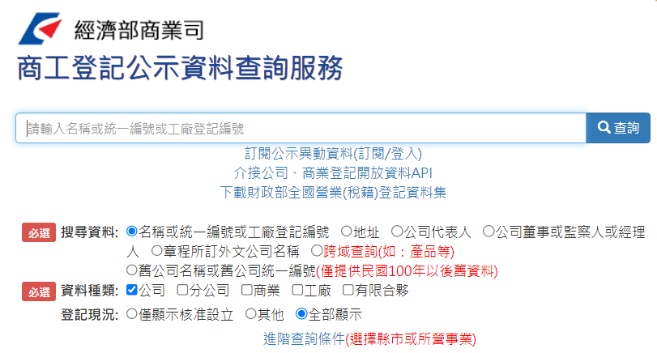
廠商的定義
第8條：
  廠商指公司、合夥或獨資之工商行號及其他得提供各機關工程、財物、勞務之自然人、法人、機構或團體。

Slide 24
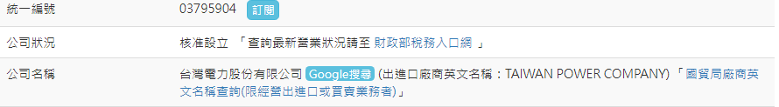
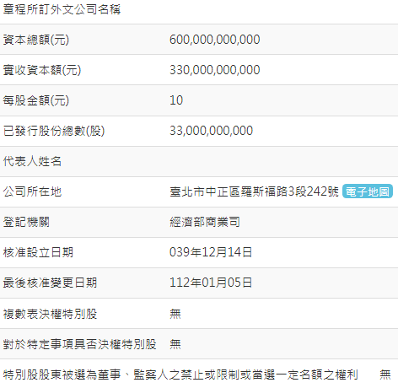
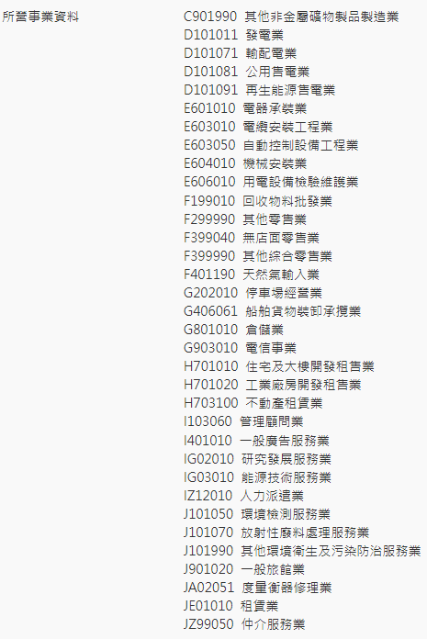

Slide 25
採購作業之監辦
採購法第12條第1、2項
機關辦理查核金額以上採購之開標、比價、議價、決標及驗收時，應於規定期限內，檢送相關文件報請上級機關派員監辦；上級機關得視事實需要訂定授權條件，由機關自行辦理。
機關辦理未達查核金額之採購，其決標金額達查核金額者，或契約變更後其金額達查核金額者，機關應補具相關文件送上級機關備查。

Slide 26
採購作業之監辦
採購法第13條第1、2項
機關辦理公告金額以上採購之開標、比價、議價、決標及驗收，除有特殊情形者外，應由其主（會）計及有關單位會同監辦。
未達公告金額採購之監辦，依其屬中央或地方，由主管機關、直轄市或縣（市）政府另定之。未另定者，比照前項規定辦理。(中央機關未達公告金額採購監辦辦法)

Slide 27
監辦單位審核、監辦流程關係圖
審核
評選或審查
審核
監辦
監辦
決標
審核
履約
管理
驗收
簽辦採購
開標
監辦
比價或議價
監辦
細則第11條第1項：
  監辦指監辦人員實地監視或書面審核機關辦理開標、比價、議價、決標及驗收是否符合本法規定之程序。

Slide 28
未達公告金額 V.s 公告金額以上
主 (會) 計或有關單位派員監辦。(未達監辦2-1)
監辦人員得採書面審核監辦，免經機關首長或其授權人員核准。(未達監辦6-2)
應由其主（會）計及有關單位會同監辦。(§13-2)
監辦人員採書面審核監辦，應經機關首長或其授權人員核准。(會同監辦4-1)
V.s

Slide 29
開標主持人、驗收主驗人、監辦人員之指定(派)
項目 | 依據 | 規定
開標主持人 | 細則50,2 | 主持開標人員，由機關首長或其授權人員指派適當人員擔任。
驗收主驗人 | 採購法71,2 | 驗收時應由機關首長或其授權人員指派適當人員主驗，通知接管單位或使用單位會驗。
招標機關監辦人員 | 未達監辦辦法2,1 | 承辦採購單位於開標、比價、議價、決標及驗收時，應通知機關首長或其授權人員指定之主 (會) 計或有關單位派員監辦。
 | 採購法13,1 | 機關辦理公告金額以上採購之開標、比價、議價、決標及驗收，除有特殊情形者外，應由其主（會）計及有關單位會同監辦。
 | 會同監辦辦法3 | 本法第13條第1項所稱有關單位，由機關首長或其授權人員就機關內之政風、監查(察)、督察、檢核或稽核單位擇一指定之。

Slide 30
開標主持人、驗收主驗人、監辦人員之指定(派)
項目 | 依據 | 規定
上級機關監辦人員 | 採購法12,1 | 機關辦理查核金額以上採購之開標、比價、議價、決標及驗收時，應於規定期限內，檢送相關文件報請上級機關派員監辦；上級機關得視事實需要訂定授權條件，由機關自行辦理。
 | 細則7 | ...查核金額以上採購...，應於等標期或截止收件日五日前檢送..相關文件，報請上級機關派員監辦。 ...，於流標、廢標或取消招標重行招標時，得予縮短；...。
 | 細則8,1 | ...查核金額以上..，其決標不與開標、比價或議價合併辦理者，應於預定決標日三日前，檢送審標結果，報請上級機關派員監辦。

Slide 31
招標方式
公開招標：以公告方式邀請不特定廠商投標。(§19)
選擇性招標：以公告方式邀請不特定廠商投標。(§20、§21)
限制性招標：不經公告程序，邀請二家以上廠商比價或僅邀請一家廠商議價。(§22)
採購法第18條
細則第23-1條第1項：辦理限制性招標，應由需求、使用或承辦採購單位，就個案敘明符合各款之情形，簽報機關首長或其授權人員核准。其得以比價方式辦理者，優先以比價方式辦理。

Slide 32

採購法第22條第1項各款適用之採購性質
採購法第22條第1項各款適用情形
第2款 | 工程、財物、勞務採購
第3款 | 工程、財物、勞務採購
第4款 | 工程、財物、勞務採購
第5款 | 工程、財物、勞務採購
第6款 | 工程採購
第7款 | 工程、財物、勞務採購
第8款 | 財物採購
第9款 | 勞務採購
第10款 | 工程、財物、勞務採購
第11款 | 財物採購
第12款 | 財物、勞務採購
第13款 | 勞務採購
第14款 | 勞務採購
第15款 | 工程、財物、勞務採購

Slide 33


決標原則
訂有底價之採購，以合於招標文件規定，且在底價以內之最低標為得標廠商。(§52,1,1)
未訂底價之採購，以合於招標文件規定，標價合理，且在預算數額以內之最低標為得標廠商。(§52,1,2)
以合於招標文件規定之最有利標為得標廠商。(§52,1,3)
採購法第52條
採用複數決標之方式。(§52,1,4)

Slide 34
招標方式與決標原則
招標方式
  公開招標(§19)
  限制性招標(§22,1,9~10)
  中央機關未達公告金額採購招標辦法(§49)
  選擇性招標(§20)
決標原則
  最低價標(§52,1,1)
  適用最有利標(§52,1,3)
  準用最有利標(§22,1,9~10)
  參考最有利標精神 (§49)
  評分及格最低標(細則64-2)

Slide 35
訂定技術規格
採購法第26條：
機關辦理公告金額以上之採購，應依功能或效益訂定招標文件。其有國際標準或國家標準者，應從其規定。
機關所擬定、採用或適用之技術規格，其所標示之擬採購產品或服務之特性，諸如品質、性能、安全、尺寸、符號、術語、包裝、標誌及標示或生產程序、方法及評估之程序，在目的及效果上均不得限制競爭。
招標文件不得要求或提及特定之商標或商名、專利、設計或型式、特定來源地、生產者或供應者。但無法以精確之方式說明招標要求，而已在招標文件內註明諸如「或同等品」字樣者，不在此限。

Slide 36
技術規格訂定
政府採購法第26條執行注意事項
一、國家標準(CNS)
二、國際標準化組織或國際標準組織所採用，可供公眾使用之標準，例如：
國際標準組織(ISO)
國際電工委員會(IEC)
國際法定計量組織(OIML)

Slide 37
規格審查時機
細則第25條第1項：同等品指經機關審查認定，其功能、效益、標準或特性不低於招標文件所要求或提及者。
廠商應於投標文件內敘明同等品之廠牌、價格及功能、效益、標準或特性等相關資料，以供審查。(開標或評選時規格審查)
得標廠商得於使用同等品前，依契約規定向機關提出同等品之廠牌、價格及功能、效益、標準或特性等相關資料，以供審查。
第２項
細則第25條
第３項

Slide 38
保密規定
採購法第34條：
機關辦理採購，其招標文件於公告前應予保密。但須公開說明或藉以公開徵求廠商提供參考資料者，不在此限。
機關辦理招標，不得於開標前洩漏底價，領標、投標廠商之名稱與家數及其他足以造成限制競爭或不公平競爭之相關資料。
底價於開標後至決標前，仍應保密，決標後除有特殊情形外，應予公開。但機關依實際需要，得於招標文件中公告底價。
機關對於廠商投標文件，除供公務上使用或法令另有規定外，應保守秘密。
第２項
第３項

Slide 39
採購法保密與洩密刑責規定
刑法第132條
  公務員洩漏或交付關於中華民國國防以外應秘密之文書、圖畫、消息或物品者，處3年以下有期徒刑。
  因過失犯前項之罪者，處1年以下有期徒刑、拘役或300以下罰金。
  非公務員因職務或業務知悉或持有第1項之文書、圖畫、消息或物品，而洩漏或交付之者，處1年以下有期徒刑、拘役或300元以下罰金。
採購人員倫理準則第7條第7款
  採購人員不得有下列行為：.....
  七、洩漏應保守秘密之採購資訊。 .....
95年11月03日工程企字第09500420310號函：
「承辦採購人員」包括處理訂定招標文件、招標、開標、審標、比價、議價、決標、訂約、履約管理、驗收及爭議處理之人員。

Slide 40
涉洩漏LED燈標案需求數量遭起訴
2017-09-14 自由時報、聯合新聞網
略以：某機關採購人員涉嫌招標前洩漏LED燈需求數量予特定廠商，新北地檢署依洩密罪提起公訴。
起訴指出，該採購案係採最低價決標，預算金額約160萬元，該員涉嫌於採購案公告前，將需求數量800支LED燈告知業者，影響投標廠商的公平競爭。
偵訊時，該員否認犯行，供稱電話告知廠商來報價時，無意間提到需800支LED燈，「不知道這個不能說」，檢方認定涉犯洩密罪犯行明確。
誤涉違反刑法第132條第2項規定

Slide 41
機關採購前，逕向○○工程公司及○○有限公司2家廠商詢價，2家廠商均參與投標。
一、類此詢價方式易生違反採購法第34條第1項「招標文件於公告前應予保密」規定，而誤涉疏忽洩密情形(刑法第132條第2項)。
二、類此詢價方式違反第6條第1項「應以維護公共利益及公平合理為原則，對廠商不得為無正當理由之差別待遇」規定。
三、建議應以第34條第1項後段但書規定採「公開徵求廠商提供參考資料」方式詢價。

Slide 42
機關辦理採購於決標前公布底價
甲機關財務類採購案，由副首長A擔任開標主持人，決標原則係採最低標決標，核定底價為572萬元。
開標審標後合於招標文件者僅乙公司1家，投標標價為578萬元，副首長A竟疏未注意，當場宣布乙公司得標，嗣發覺乙公司投標價格高於底價，遂請乙公司人員減價後，以其底價承攬採購案，後自覺程序有誤，並向甲機關政風單位自承程序疏失，並經向上陳報，始悉上情。(遭犯刑法第132條第2項過失洩漏關於中華民國國防以外應秘密之文書，判處有期徒刑2月，緩刑2年。並經機關以違反採購人員倫理準則規定，核定申誡2次。)

Slide 43
於宣布保留決標前，先行公布底價
甲機關簡任處長A於辦理勞務類採購案件之開標時，共有5家廠商進行價格標之開標程序，其中最低標廠商之報價低於底價80%，簡任處長A依政府採購法第58條規定限期廠商說明，宣布保留決標，卻又疏於公布底價，致違政府採購法第34條第3項前段：「底價於開標後至決標前，仍應保密。」規定。(遭犯刑法第132條第2項過失洩漏關於中華民國國防以外應秘密之文書，判處有期徒刑6月，緩刑2年。並經機關以違反採購人員倫理準則規定，核定申誡2次。)

Slide 44
公開徵求廠商提供參考資料

Slide 45
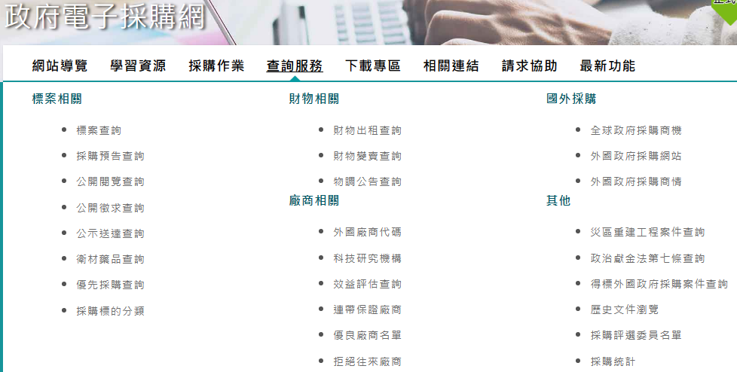
公開徵求相關規定
採購法第34條第1項：機關辦理採購，其招標文件於公告前應予保密。但須公開說明或藉以公開徵求廠商提供參考資料者，不在此限。
施行細則第34條：機關依本法第34條第1項規定向廠商公開說明或公開徵求廠商提供招標文件之參考資料者，應刊登政府採購公報或公開於主管機關之資訊網路。

Slide 46
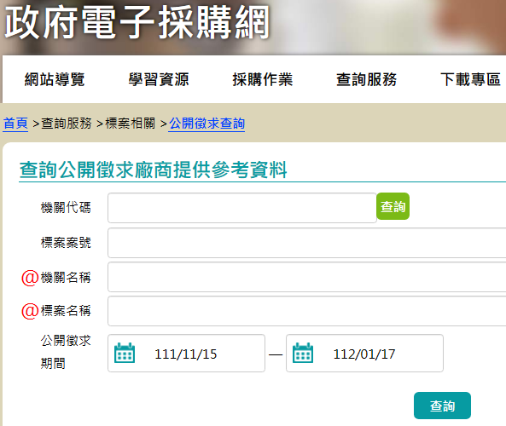
查詢公開徵求資料
46

Slide 47
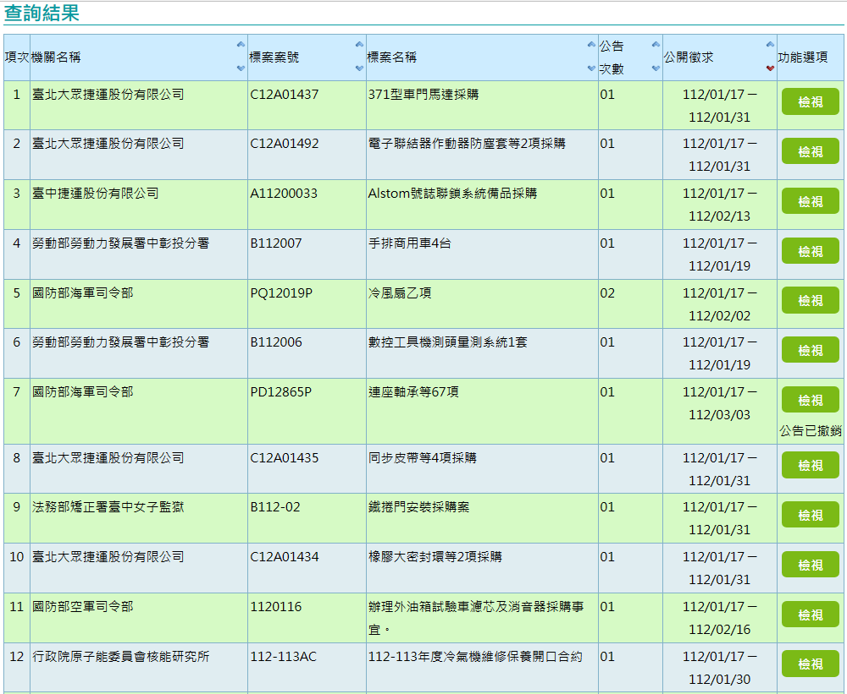
公開徵求廠商提供參考資料
47

Slide 48
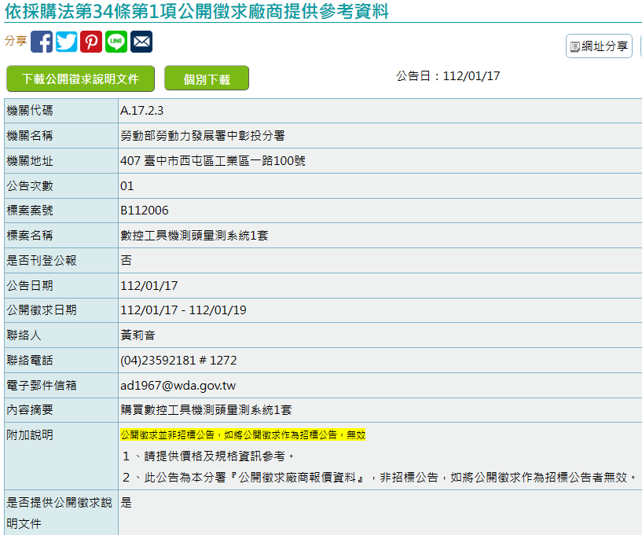
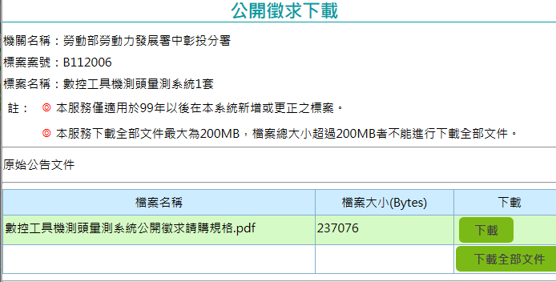
公開徵求廠商提供參考資料
48

Slide 49
訂定廠商資格
採購法第36條第1～3項
  機關辦理採購，得依實際需要，規定投標廠商之基本資格。
  特殊或巨額之採購，須由具有相當經驗、實績、人力、財力、設備等之廠商始能擔任者，得另規定投標廠商之特定資格。
  外國廠商之投標資格及應提出之資格文件，得就實際需要另行規定，附經公證或認證之中文譯本，並於招標文件中訂明。
49

Slide 50
訂定廠商資格
  細則第36條
  投標廠商應符合之資格之一部分，得以分包廠商就其分包部分所具有者代之。但以招標文件已允許以分包廠商之資格代之者為限。
  前項分包廠商及其分包部分，投標廠商於得標後不得變更。但有特殊情形必須變更者，以具有不低於原分包廠商就其分包部分所具有之資格，並經機關同意者為限。
  細則第37條
  依本法第36條第3項規定投標文件附經公證或認證之資格文件中文譯本，其中文譯本之內容有誤者，以原文為準。
50

Slide 51
投標廠商資格與特殊或巨額採購認定標準
基本資格(第2條)
特定資格(第5條，得擇定。第13條：應先評估可能符合特定資格之廠商家數，並檢討有無不當限制競爭。)
與提供招標標的有關
(第3條，得擇定)
與履約能力有關
(第4條，得擇定)
具有相當經驗或實績者
廠商登記或設立之證明
廠商具有製造、供應或承做能力之證明
具有相當人力者
廠商具有如期履約能力之證明
廠商納稅之證明(營業稅或所得稅)
具有相當財力者
廠商或其受雇人、從業人員具有專門技能之證明
加入工業或商業團體之證明(會員證)
具有相當設備者
廠商具有維修、維護或售後服務能力之證明
具有符合國際或國家品質管理之驗證文件者
廠商信用之證明
其他法令規定或經主管機關認定者
其他經主管機關認定者

Slide 52
工程會101.02.13工程企字第10000461290號函
52
  認定標準第5條第1項第5款「具有符合國際或國家品質管理之驗證文件者」
  經濟部標準檢驗局100年12月6日經標五字第10000143140號函：國際品質管理之驗證文件，例如ISO9001（品質管理系統）、ISO 13485（醫療器材品質管理系統）及ISO/ TS 16949（全球汽車業品質管理系統）驗證證書；國家品質管理之驗證文件，例如CNS12681（品質管理系統要求）、CNS 15013（醫療器材品質管理系統）及CNS 14790（全球汽車業品質管理系統）驗證證書。
  驗證機構應取得之認證依標準法第14條規定。
  應先依認定標準第13條規定評估可能符合特定資格之廠商家數，並檢討有無不當限制競爭之情形。

Slide 53
涉及國家安全採購之廠商資格
採購法第17條第4項
  機關辦理涉及國家安全之採購，有對我國或外國廠商資格訂定限制條件之必要者，.....。
經濟部投審會公告之資訊服務業
網址：[https://www.moeaic.gov.tw/]/[陸資來臺投資] /[投資法規]
1.具敏感性或國安(含資安)疑慮之業務範疇.pdf(111年5月26日修正)
2.陸資投資資訊產業清冊(111年10月31日).pdf
3.陸資投資資訊產業清冊(111年10月31日).xlsx
53

Slide 54
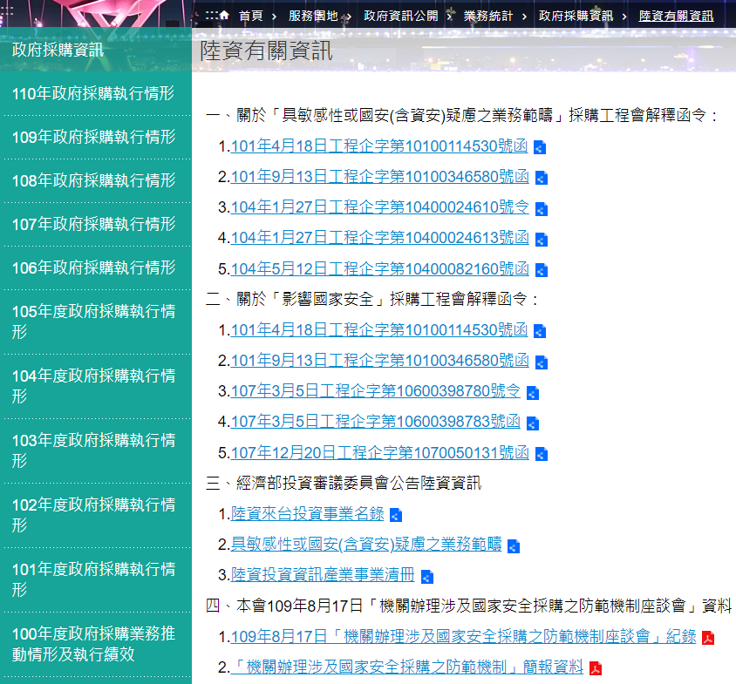
工程會陸資有關資訊網站

Slide 55
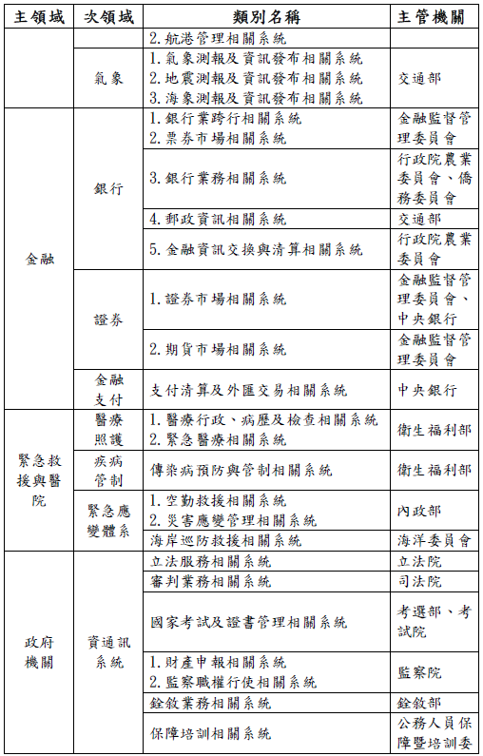
具敏感性或國安(含資安)疑慮之業務範疇(111.05.26修正)
55

Slide 56
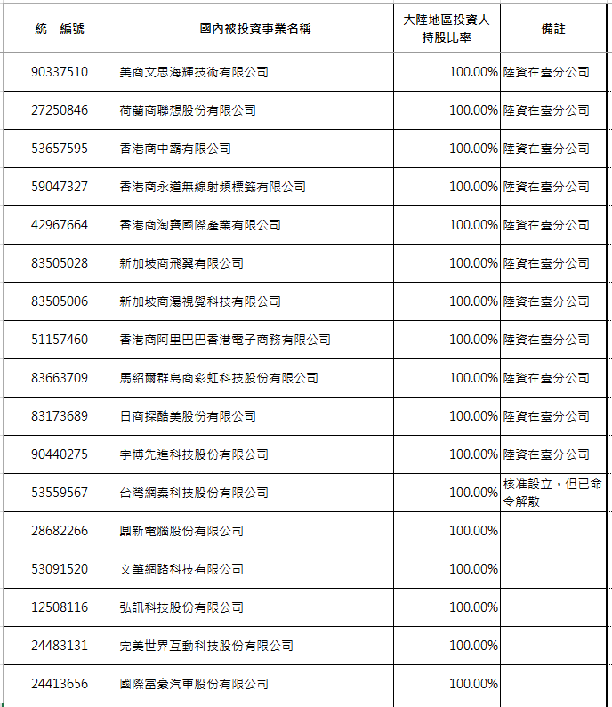
經濟部投審會公告之資訊服務業
網址：[https://www.moeaic.gov.tw/]/
[陸資來臺投資] /[投資法規]
陸資投資資訊產業事業清冊
(111.10.31更新)
56

Slide 57
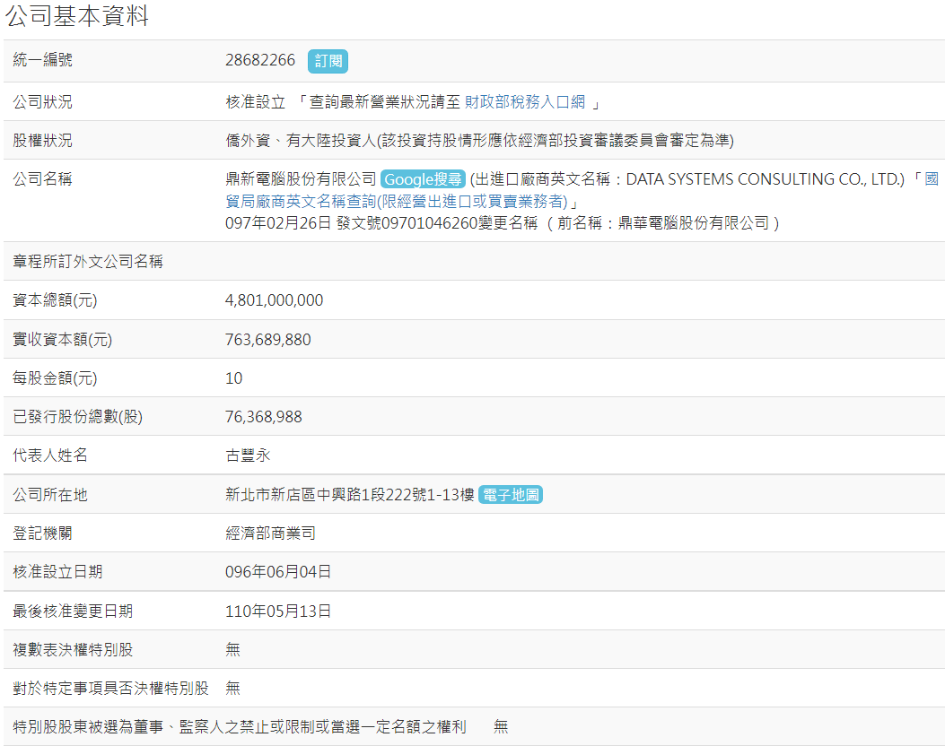
公司及分公司基本資料查詢
網址：[https://gcis.nat.gov.tw/]
[○○電腦股份有限公司]
(111.11.24查詢)
○
57

Slide 58
111.08.08工程企字第1110100028號函(為確保國家或資訊安全及採購品質，機關應依採購法及相關法令確實辦理並負全責)
一、訂定招標文件(含投標須知及契約草案等)，請注意下列事項：
(一)兩岸尚未締結與採購法第17條第1項有關之條約或協定，無論是否適用我國締結之條約或協定之採購，機關均得於招標文件規定不允許大陸地區廠商、產品或勞務參與採購；本會99.316工程企字第09900101270號函併請查閱。
(二)對於廠商所供應整體採購標的之組成項目(例如製成品之特定組件、工程內含之材料與設施)，認不宜使用大陸地區產品項目者，請善用本會訂定之「投標須知範本」第16點之(3)載明清楚，以利廠商知悉機關要求，避免漏未規定，衍生國安或資安疑慮。
(三)資通訊軟體、硬體或服務等有關採購，「資訊服務採購契約範本」第8條履約管理第24款訂有「本案涉及資通訊軟體、硬體或服務等相關事務，廠商執行本案之團隊成員不得為陸籍人士，並不得提供及使用大陸廠牌資通訊產品。」之勾選項目。
58

Slide 59
(四)辦理涉及國家安全之採購，有對我國或外國廠商資格訂定限制條件之必要者，請依採購法第17條第4項及該項授權本會訂定之「機關辦理涉及國家安全採購之廠商資格限制條件及審查作業辦法」規定辦理。
二、於開標、審標(含評選)過程，應確實依招標文件規定審查，對廠商投標文件內容有疑義時，得通知投標廠商提出說明。機關如利用本會訂定之「投標標價清單範本」，其內容包含「投標標的產地(敘明國家或地區)」、「生產/製造/供應者」等欄位，請於審標時注意廠商投標文件是否合於招標文件規定。
三、於履約管理及驗收階段，請落實執行採購法及相關法規之規定及契約約定；契約訂有不允許大陸地區廠商、人士或產品者，機關於履約及驗收時應確實查察廠商履約是否符合契約約定。
四、採購個案縱有委託設計、監造、專案管理或代辦採購者，機關仍應負全責及承擔成敗責任，並請督導各廠商確實依約履行及負責，避免採購缺失，甚至影響國安或資安疑慮。
59

Slide 60
驗收程序
驗收方式
現場查驗
書面驗收
逐項點驗
抽查驗核

Slide 61
採購法驗收規定
採購法第71條
  機關辦理工程、財物採購，應限期辦理驗收，並得辦理部分驗收。
  驗收時應由機關首長或其授權人員指派適當人員主驗，通知接管單位或使用單位會驗。
  機關承辦採購單位之人員不得為所辦採購之主驗人或樣品及材料之檢驗人。
  前三項之規定，於勞務採購準用之。

Slide 62
工程採購竣工作業流程、驗收依據圖說
工程採購契約範本第15條之(二)、細則92,1：
廠商應於履約標的預定竣工日前或竣工當日，將竣工日期書面通知監造單位及機關；
機關應於收到通知日起7日內會同監造單位及廠商，依據契約、圖說或貨樣核對竣工之項目及數量，確定是否竣工；
廠商未派代表參加仍得予確定。
竣工確認
否
逾期
是
監造單位應於竣工後7日內，將竣工圖表、工程結算明細表及契約規定之其他資料，送請機關審核。
細92
30日
初驗
細94
30日
其他採購
程序相同
細93
20日
驗收

Slide 63
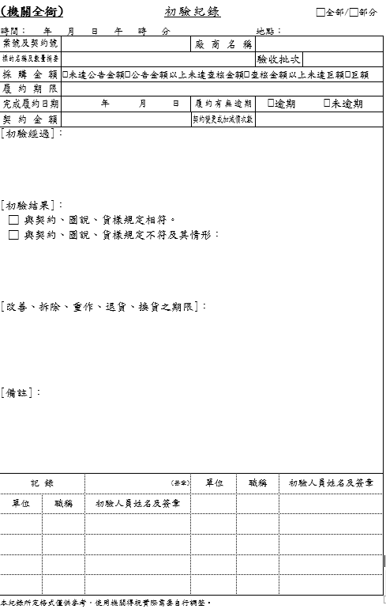
初驗紀錄範本

Slide 64
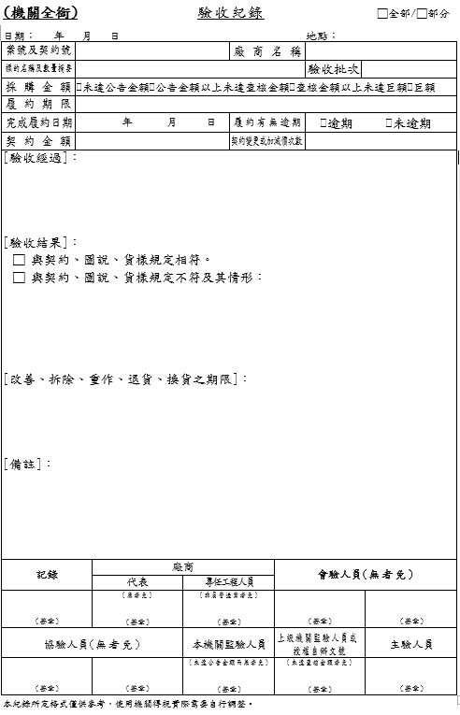
驗收紀錄範本
確認專任工程人員分

Slide 65
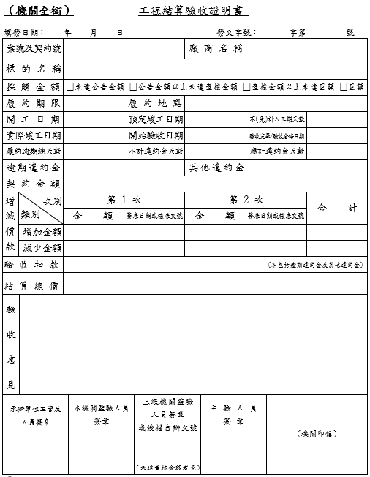
工程結算驗收證明書範本
107
12
05

Slide 66
最有利標簽辦文件範例

Slide 67
最有利標評選作業
成立採購評選委員會及工作小組
訂定評選項目、配分及權重
底價與報價
協商
評選
開標與審標
決標程序
決標後之資訊公開
其 他

Slide 68
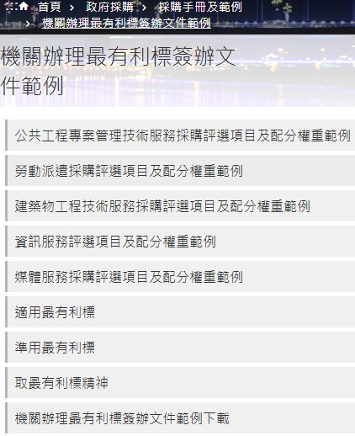
參考工程會辦理最有利標簽辦文件範例辦理評選(工程會首頁/政府採購/採購手冊及範例/[機關辦理最有利標簽辦文件範例）
68

Slide 69
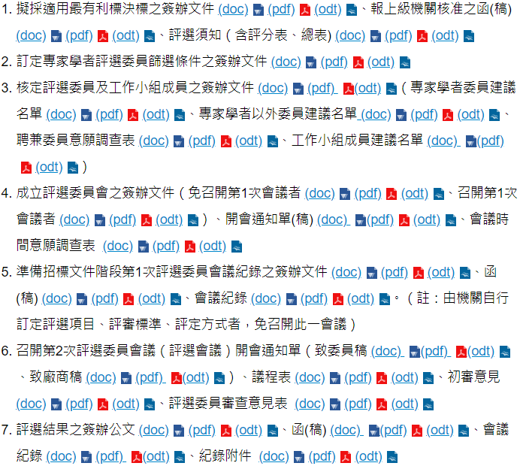
適用最有利標之簽辦文件
69

Slide 70
最有利標相關規定及參考資料
§19 & § 56(公開招標適用最有利標)
§19 & 細則64-2條(公開招標評分及格最低標)
§22第1項第9、10、11、13、14款(限制性招標準用最有利標)
  機關委託專業服務廠商評選及計費辦法(§22-1-9)
  機關委託技術服務廠商評選及計費辦法(§22-1-9)
  機關委託資訊服務廠商評選及計費辦法(§22-1-9)
  機關委託社會福利服務廠商評選及計費辦法(§22-1-9)
  機關辦理設計競賽廠商評選及計費辦法(§22-1-10)
  機關指定地區採購房地產作業辦法(§22-1-11)
  機關委託研究發展作業辦法(§22-1-13)
  機關邀請或委託文化藝術專業人士機構團體提供藝文服務作業辦法(§22-1-14)

Slide 71
簡 報 結 束
敬 請 賜 教
e-mail：luckychuan99@gmail.com

